Slide 1
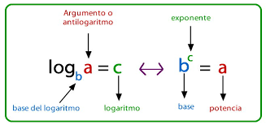
Instrucciones para realizar tu espacio de actividades con diferentes ritmos de aprendizaje
¡Tenéis que hacer comprender a vuestros amigos que los logaritmos son IMPRESCINDIBLES en la vida diaria! Aunque ellos no lo sepan… ¡aún!
Por eso, tenéis que entenderlos muy bien, y para ello tenéis que practicarlos haciendo las tareas propuestas: 1, 2, 3, repostaje y meta.
Es obligatorio que realicéis hasta la tarea 3.
Repostaje es voluntario, para ir más y mejor preparado para la Meta.
¡Buena suerte en vuestra aventura!
4º ESO. Matemáticas B. Beatriz Maíllo Rodríguez

